Slide 1


Поиск полиморфных вариантов в генах ассоциированных с живой массой у радужной форели
Щербаков Юрий Сергеевич
Кандидат биологических наук
Младший научный сотрудник лаборатории
молекулярной генетики ВНИИГРЖ

Slide 2
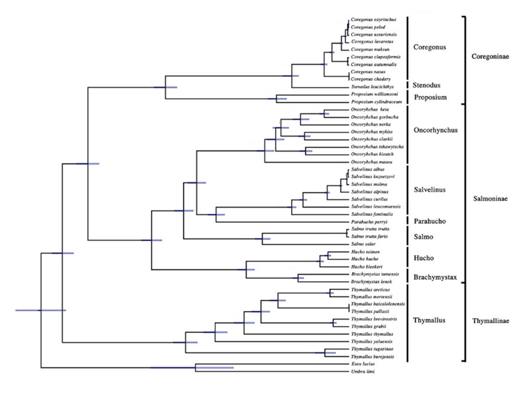
Семейство лососевые

Slide 3
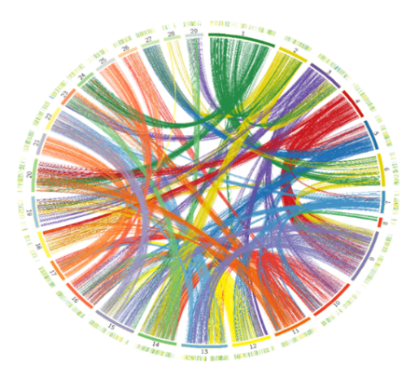
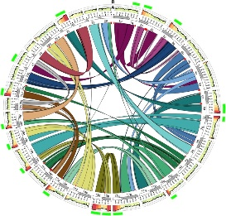
Дупликация генома атлантического лосося
График дупликации генома Атлантического лосося
График дупликации генома радужной форели

Slide 4
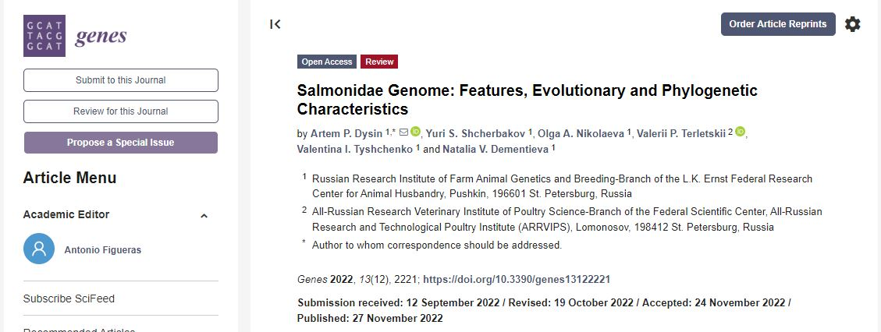

Slide 5
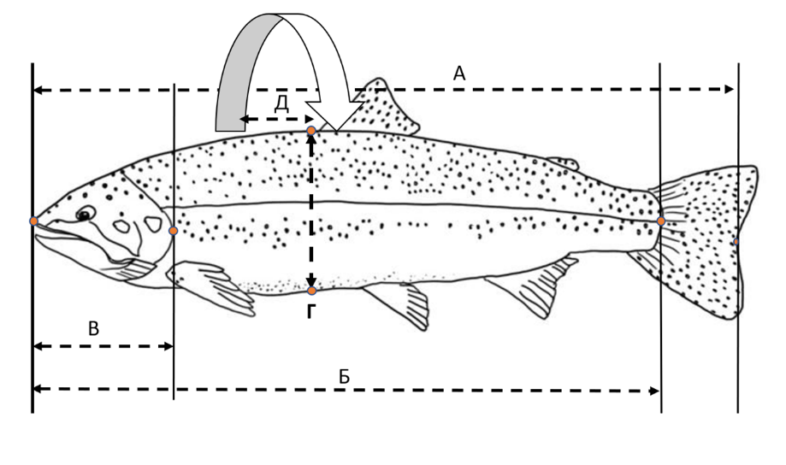
Схема измерения метрических показателей у рыбы
А – длина тела по Смиту; Б – длина тела до конца чешуйчатого покрова; В – длина головы;
Г – высота тела; Д – толщина тела.

Slide 6
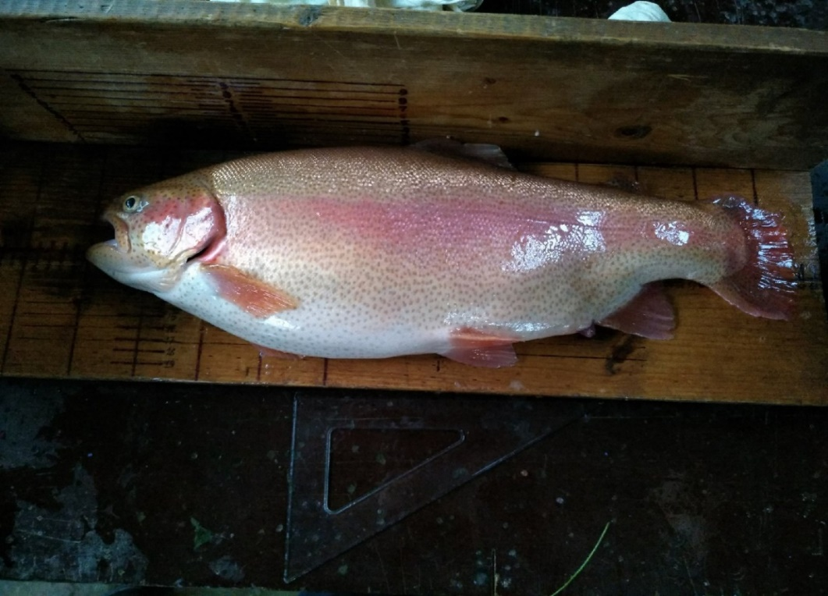
Таблица 3 - Размерно-весовые показатели самок радужной форели с различными генотипами гена BMP-2
Показатель | Генотип
BMP-2 (1)
 | АА=9 | AG=6 | GG=0
Масса рыбы, г | 3111,67±288,39 | 3498,13±164,20 | -
Длина тела по Смиту, см | 56,83±4,16 | 56,18±1,11 | -
Длина тела чешуйчатого покрова, см | 49,50±1,10 | 51,90±0,99 | -
Длина головы, см | 10,23±0,13 ^{а} | 10,95±0,23 ^{b} | -
Высота тела, см | 16,53±0,48 | 17,00±0,32 | -
Толщина тела, см | 7,37±0,34 | 7,53±0,16
BMP-2 (2)
 | GG=8 | GT=8 | TT=0
Масса рыбы, г | 3350,63±203,89 | 3534,44±108,20 | -
Длина тела по Смиту, см | 55,18±1,09 | 58,63±1,28 | -
Длина тела чешуйчатого покрова, см | 50,96±1,02 | 53,58±0,90 | -
Длина головы, см | 10,55±0,21^{а} | 11,13±0,17 ^{b} | -
Высота тела, см | 16,64±0,32 | 17,39±0,13 | -
Толщина тела, см | 7,36±0,21 | 7,61±0,13 | -
BMP-2 (3)
 | AA=5 | AG=8 | GG=3
Масса рыбы, г | 3648,00±171,96 | 3498,13±164,20 | 3111,67±288,39
Длина тела по Смиту, см | 58,88±1,31 | 56,18±1,11 | 56,83±4.16
Длина тела чешуйчатого покрова, см | 54,84±1,16 ^{а} | 51,90±0,99 | 49,50±1,10 ^{b}
Длина головы, см | 11,16±0,24 ª | 10,95±0,23 ª | 10,23±0,13 ^{b}
Высота тела, см | 17,36±0,21 | 17,00±0,32 | 16,53±0,48
Толщина тела, см | 7,66±0,22 | 7,53±0,16 | 7,37±0,34
BMP-2 (4)
 | CC=4 | CG=8 | GG=4
Масса рыбы, г | 3236,25±177,22 | 3502,50±203,59 | 3648,75±90,05
Длина тела по Смиту, см | 54,50±0,69 ^{а} | 56,31±1,33 ª | 61,45±1,20 ^{b}
Длина тела чешуйчатого покрова, см | 50,50±0,92 ª | 52,16±1,22 | 54,65±1,22 ^{b}
Длина головы, см | 10,53±0,21 | 10,86±0,24 | 11,28±0,28
Высота тела, см | 16,73±0,26 | 17,04±0,37 | 17,30±0,12
Толщина тела, см | 7,55±0,27 | 7,45±0,18 | 7,70±0,17
Самка радужной форели в возрасте 4 лет
Примечания: a-b при Р <0,01-0,05

Slide 7
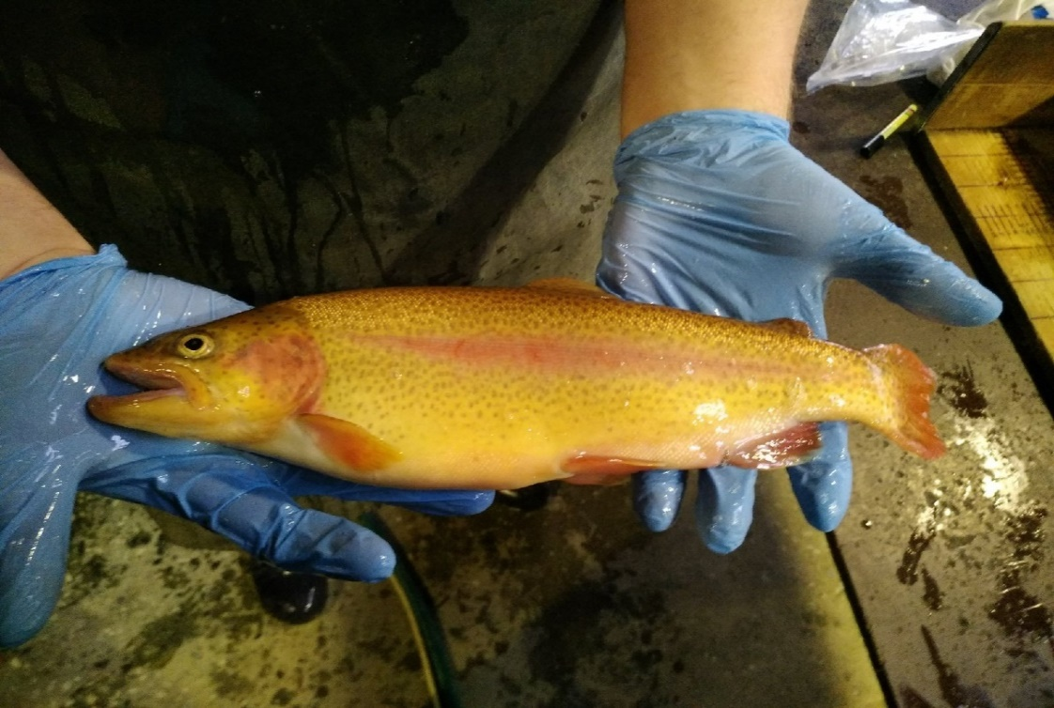
Таблица 4 - Размерно-весовые показатели самцов радужной форели с различными генотипами гена BMP-2
Показатель | Генотип
BMP-2 (4)
 | CC=2 | CG=9 | GG=5
Масса рыбы, г | 542,50±57,50 | 702,22±49,42^{а} | 558,00±44,68^{b}
Длина тела по Смиту, см | 33,05±0,95 | 36,12±0,81ª | 33,58±1,26^{b}
Примечания: a-b при Р <0,01-0,05
Самец радужной форели в возрасте 2 лет

Slide 8
Размерно-весовые показатели мальков радужной форели с различными генотипами гена FAM60A
Показатель | Генотип
 | FAM60A_1
 | AA=26 | AT=45 | TT=29
Масса рыбы, г | 0,1373±0,0037 | 0,1251±0,0056 | 0,1286±0,0071
Длина тела по Смиту, см | 2,38±0,01^{b} | 2,28±0,02ª | 2,35±0,02^{b}
Длина тела чешуйчатого покрова, см | 2,12±0,01ª | 2,01±0,02^{b} | 2,09±0,01^{b}
Длина головы, см | 0,43±0,01 | 0,40±0,01 | 0,41±0,01
Высота тела, см | 0,47±0,01ª | 0,44±0,01 | 0,41±0,01^{b}
Толщина тела, см | 0,39±0,01ª | 0,38±0,01 | 0,35±0,01^{b}
 | FAM60A_2
 | AA=60 | AC=27 | CC=13
Масса рыбы, г | 0,1396±0,0034^{ab} | 0,1068±0,0028ª | 0,1704±0,0059^{b}
Длина тела по Смиту, см | 2,39±0,01^{b} | 2,27±0,01ª | 2,39±0,02^{b}
Длина тела чешуйчатого покрова, см | 2,12±0,02^{b} | 2,00±0,01ª | 2,14±0,02^{b}
Длина головы, см | 0,42±0,01^{b} | 0,39±0,01ª | 0,44±0,01^{b}
Высота тела, см | 0,48±0,01^{b} | 0,41±0,01ª | 0,47±0,01^{b}
Толщина тела, см | 0,40±0,02^{b} | 0,35±0,01ª | 0,41±0,01^{b}
 | FAM60A_3
 | AA=24 | AT=53 | TT=23
Масса рыбы, г | 0,1370±0,0046^{bc} | 0,1033±0,0042ª | 0,1477±0,0026^{bd}
Длина тела по Смиту, см | 2,36±0,01^{b} | 2,22±0,02ª | 2,40±0,02^{b}
Длина тела чешуйчатого покрова, см | 2,10±0,01^{b} | 1,94±0,02ª | 2,14±0,02^{b}
Длина головы, см | 0,42±0,03^{b} | 0,38±0,01ª | 0,43±0,01^{b}
Высота тела, см | 0,43±0,01^{b} | 0,42±0,01^{b} | 0,51±0,01ª
Толщина тела, см | 0,37±0,01^{b} | 0,36±0,01^{b} | 0,40±0,01ª
Примечания: a-b при Р <0,01, c-d P <0,05

Slide 9
Размерно-весовые показатели мальков радужной форели с различными генотипами гена EGR1
Показатель | Генотип
 | EGR1
 | AA=20 | AT=40 | TT=40
Масса рыбы, г | 0,1725±0,0071ª | 0,1192±0,0034 ^{b} | 0,1177±0,0044^{b}
Длина тела по Смиту, см | 2,36±0,03^{d} | 2,36±0,01^{b} | 2,28±0,02^{ac}
Длина тела чешуйчатого покрова, см | 2,13±0,02^{b} | 2,09±0,01^{b} | 2,00±0,02ª
Длина головы, см | 0,42±0,02 | 0,42±0,01^{b} | 0,39±0,01ª
Высота тела, см | 0,45±0,01^{b} | 0,42±0,01ª | 0,45±0,01^{b}
Толщина тела, см | 0,41±0,01ª | 0,36±0,01^{b} | 0,37±0,01^{b}
Примечания: a-b при Р <0,01, c-d P <0,05

Slide 10
Размерно-весовые показатели мальков радужной форели с различными генотипами гена BCL2L11
Показатель | Генотип
 | BCL2L11
 | AA=25 | AG=49 | GG=26
Масса рыбы, г | 0,1588±0,0044^{b} | 0,1024±0,0024ª | 0,1515±0,0056^{b}
Длина тела по Смиту, см | 2,40±0,01^{b} | 2,27±0,01ª | 2,37±0,02^{b}
Длина тела чешуйчатого покрова, см | 2,16±0,01^{bc} | 1,99±0,01ª | 2,10±0,02^{bd}
Длина головы, см | 0,42±0,01 | 0,39±0,01 | 0,43±0,01
Высота тела, см | 0,49±0,01^{b} | 0,40±0,01ª | 0,46±0,01^{b}
Толщина тела, см | 0,40±0,01^{b} | 0,35±0,01ª | 0,40±0,01^{b}
Примечания: a-b при Р <0,01, c-d P <0,05

Slide 11
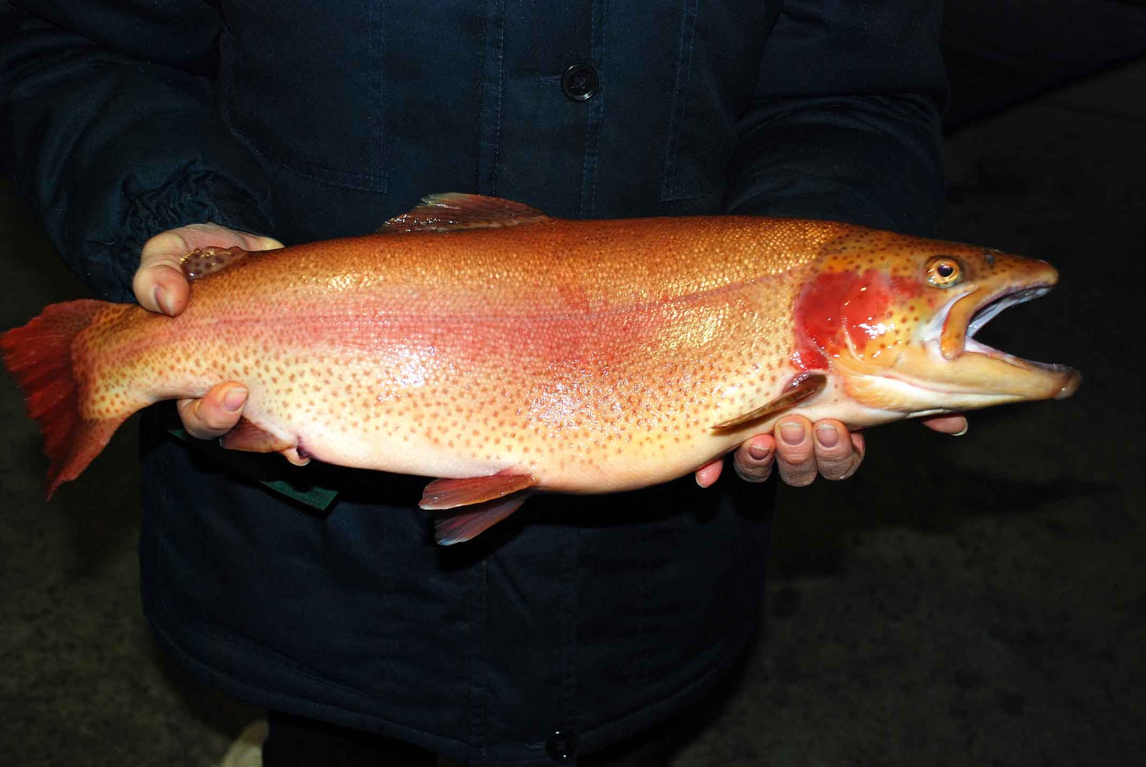

СПАСИБО ЗА ВНИМАНИЕ!

